Slide 1


BÀI 21:
R r S s

Slide 2
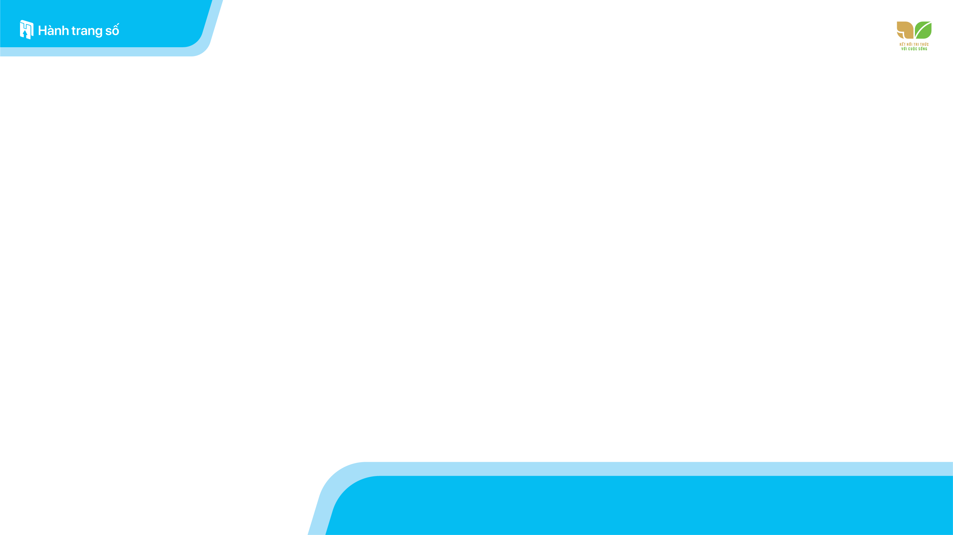


Slide 3
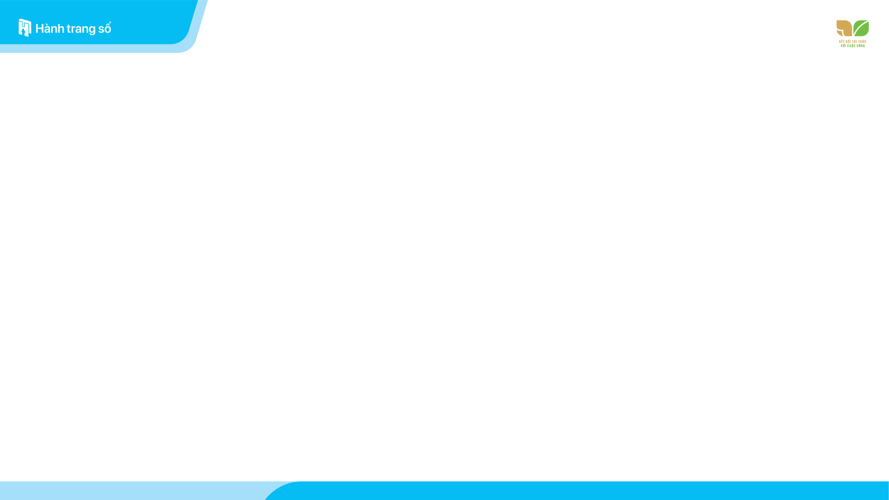

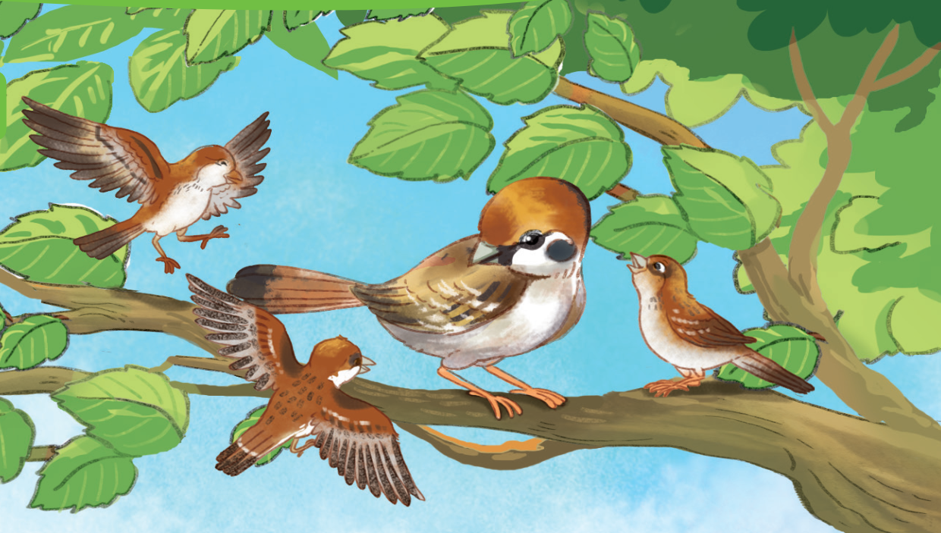
Bầy sẻ non ríu ra ríu rít bên mẹ.
Bầy sẻ non ríu ra ríu rít bên mẹ.

Slide 4


Slide 5

r

Slide 6
s

Slide 7
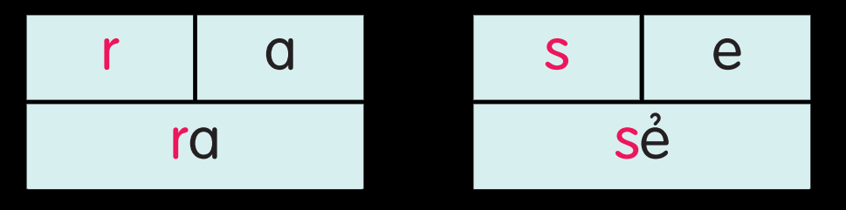

Slide 8
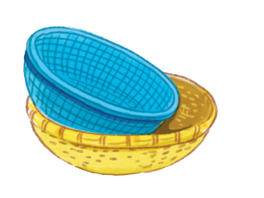
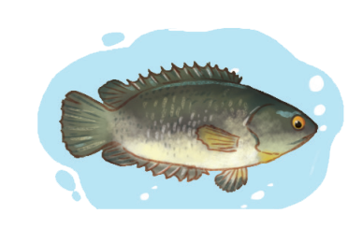
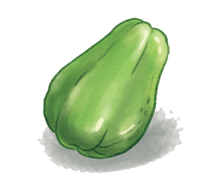
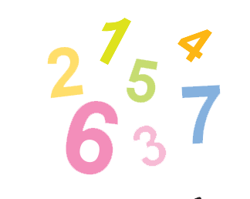
rổ rá
cá rô
su su
chữ số

Slide 9


Slide 10


Slide 11

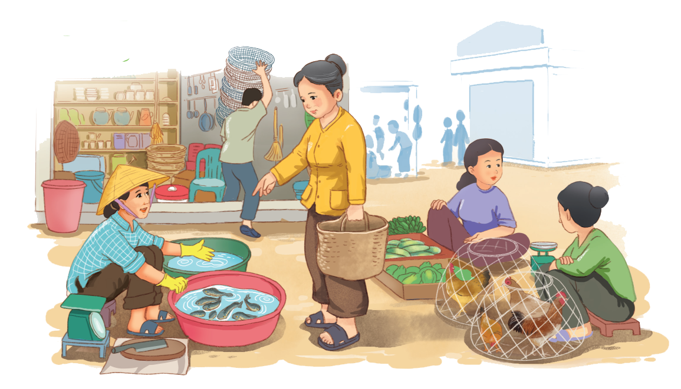
Chợ có gà ri, cá rô, su su. Chợ có cả rổ rá.

Slide 12


Slide 13


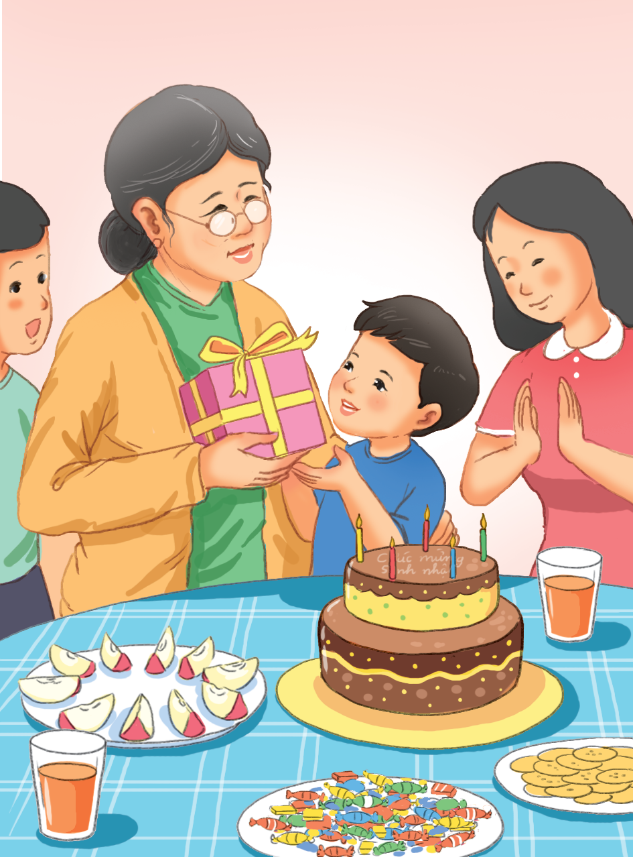
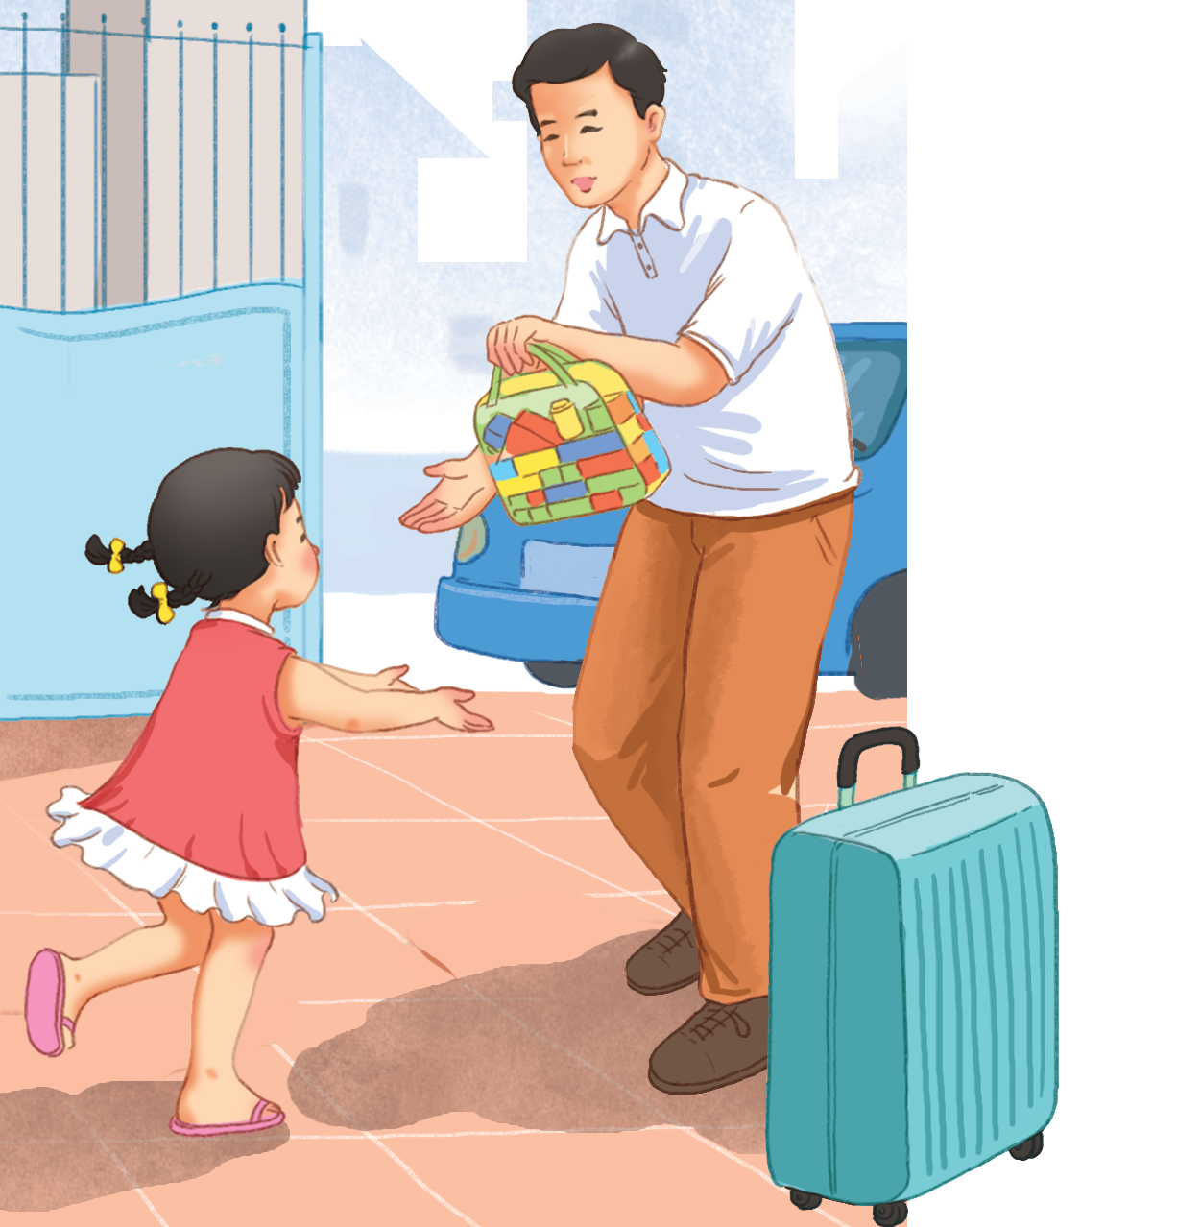
Cảm ơn

Slide 14


CỦNG CỐ
BÀI HỌC

